Slide 1
Nytt regelverk för personlig assistans
Maria Sivall

Slide 2
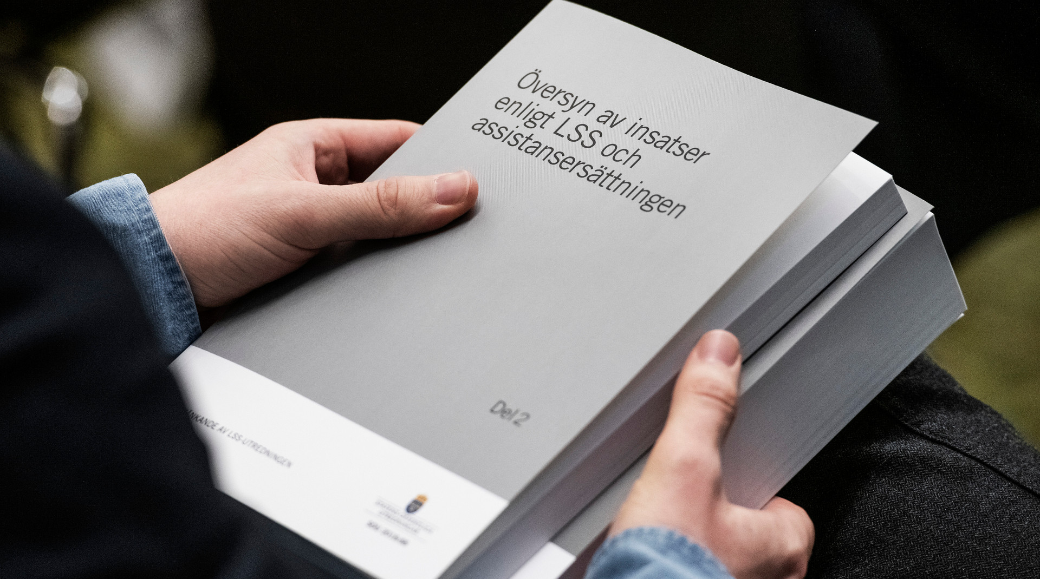
En återblick…

Slide 3
Grundläggande behov
1. andning,
2. personlig hygien,
3. måltider,
4. av- och påklädning,
5. kommunikation med andra

Slide 4
Två nya grundläggande behov
Stöd som den enskilde behöver på grund av en psykisk funktionsnedsättning för att förebygga att han eller hon fysiskt skadar sig själv, någon annan eller egendom
- Enskilda aktiviteter och löpande över hela eller delar av dygnet.
- Personligt utformat
- Inga krav på ingående kunskaper
Stöd vid egenvård på grund av vissa medicinska tillstånd
- Behov löpande under större delen av dygnet
- Inga krav på ingående kunskaper

Slide 5
Övriga nyheter
Kvalificerade aktiverings- och motiveringsinsatser ska beaktas som en del av grundläggande behoven personlig hygien, måltider, av- och påklädning och kommunikation med andra

Slide 6
Schabloniserat föräldraavdrag
Handläggarnas enskilda bedömningar kring ”normalt föräldraansvar” tas bort och ett schabloniserat föräldraavdrag införs.
Många har upplevt godtycklighet i bedömningen av föräldraansvar.
Föräldraavdraget görs efter en trappa, ju lägre ålder desto större föräldraansvar.
Ett antal behov är undantagna föräldraansvaret, ex:
Andning
Sondmatning
Grundläggande behov med stöd på grund av medicinskt tillstånd

Slide 7
Huvudmannaskapsutredningen
Statligt huvudmannaskap föreslås
Beslut och finansiering sker hos Försäkringskassan
20-timmarsregeln slopas
Skapar större enhetlighet och likvärdhet i landet
Definiera begreppet självbestämmande i lagen

Slide 8
Kommuners begränsande riktlinjer
Information om LSS-insatser på kommuners hemsidor
Risk att personer med behov inte söker stödinsatser
Riktlinjer måste vara förenliga med förarbeten, lagar och praxis

Slide 9
Tack för lyssnat!
maria.sivall@autism.se
www.autism.se

